Slide 1
Установка операционных систем на ВМ
СХиОД
Лабораторная работа №3
ВГТУ 2023

Slide 2
Цель лабораторной работы: подготовка виртуальных машин к установке программного обеспечения, предназначенного для анализа данных
Основные задачи:
- установка на виртуальные машины (VMWare Workstation и VirtualBox) операционных систем на базе Windows10 и Linux;
- запуск виртуальных машин с установленными операционными системами;
- настройка виртуальных машин, включая настройку подключения внешних носителей информации, настройку сети, обеспечение доступа в интернет, создание учётных записей и рабочих каталогов.
ВГТУ 2023

Slide 3
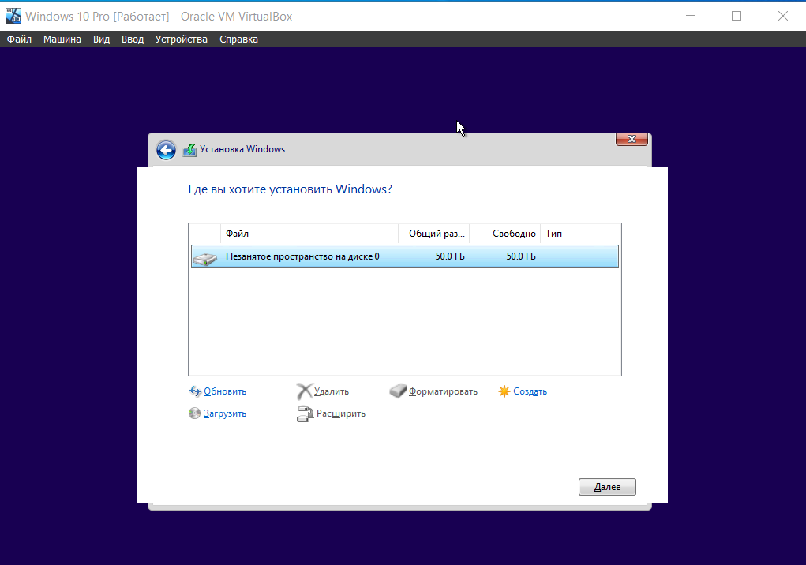
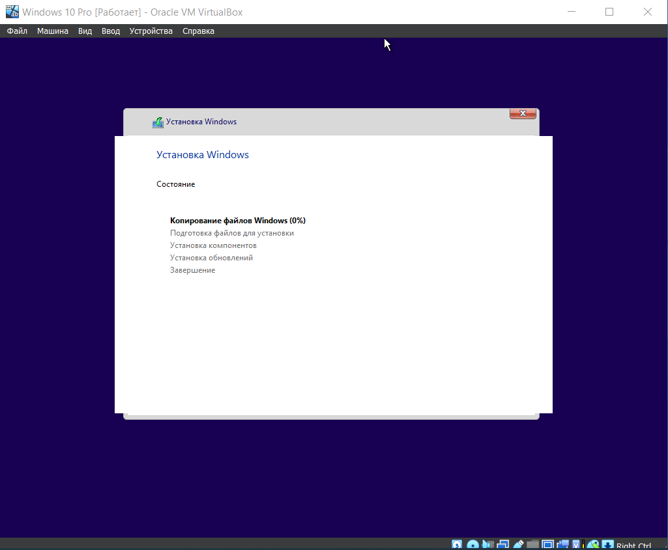
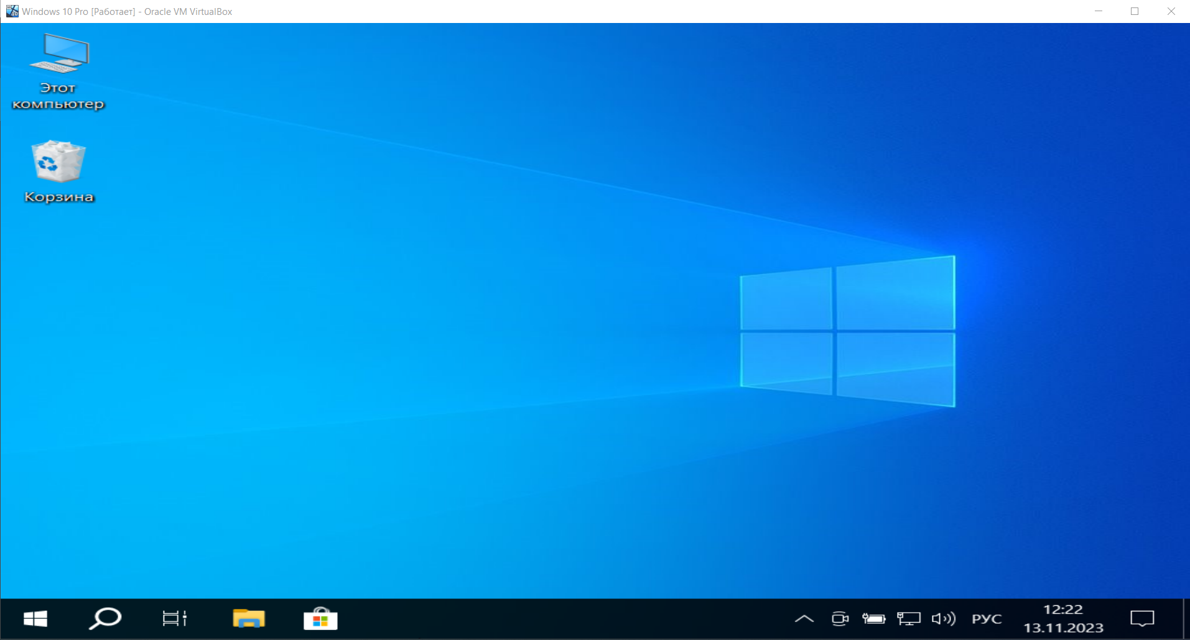
Процесс установки windows 10
ВГТУ 2023

Slide 4
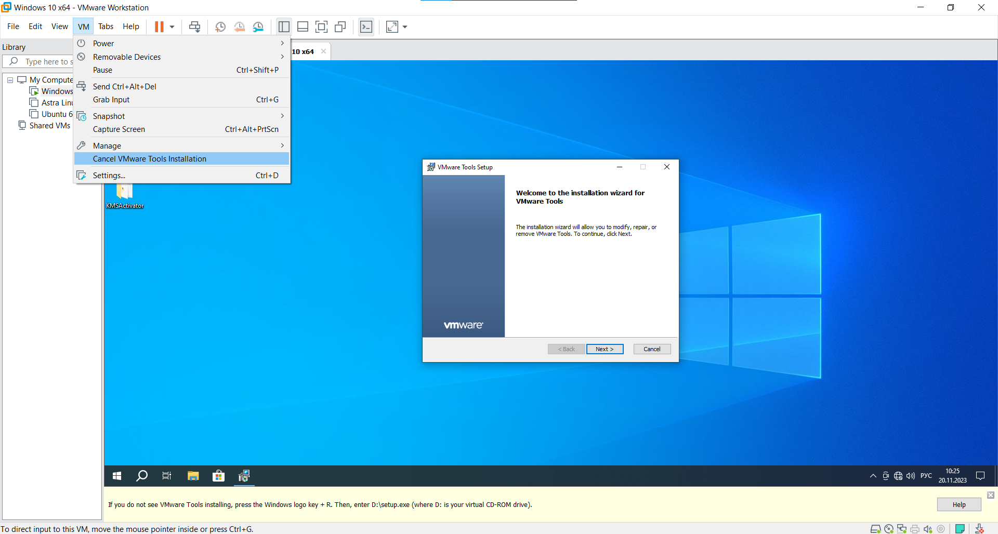
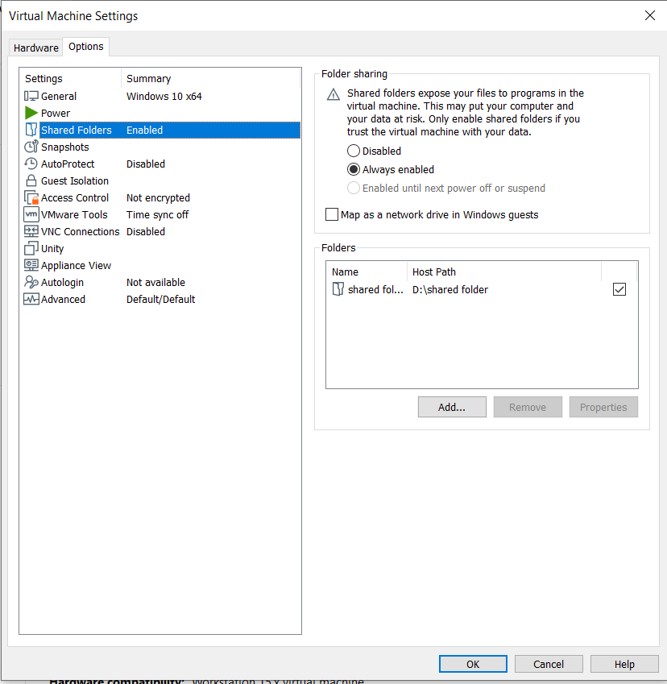
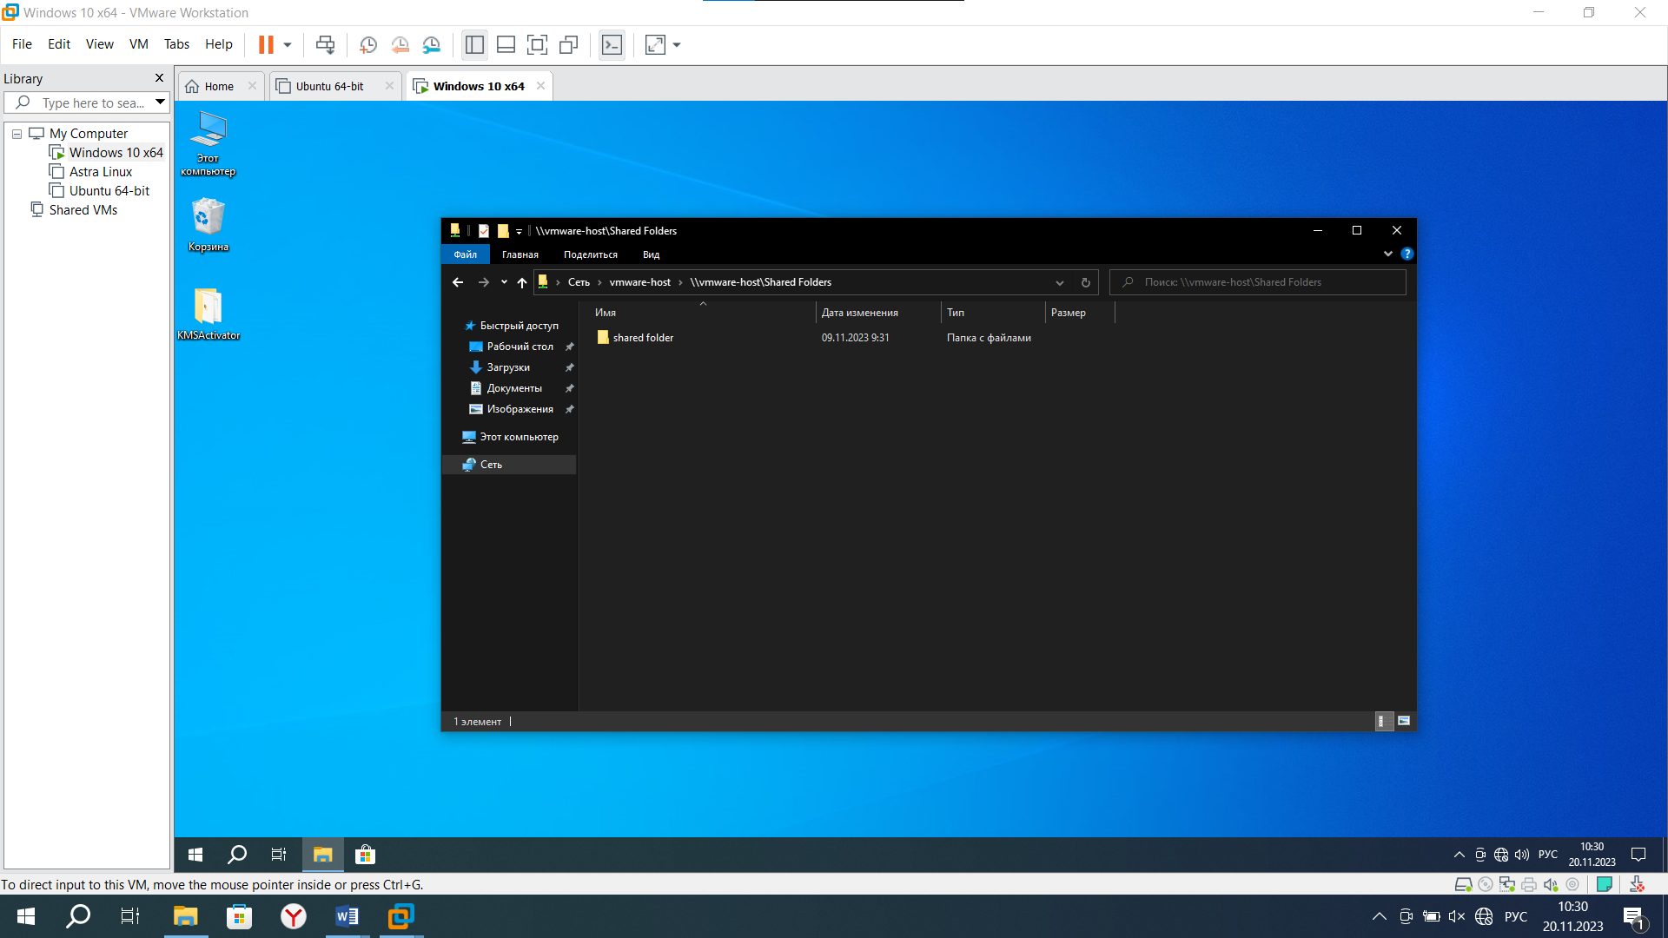
Создание общей папки
ВГТУ 2023

Slide 5
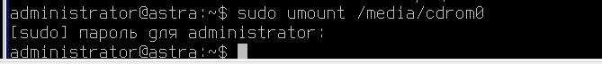
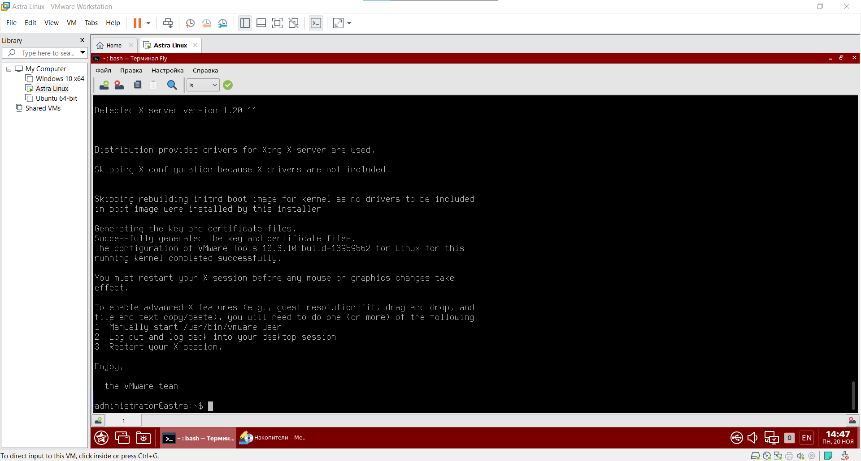
Создание общей папки в ОС на базе Linux
нужно распаковать файлы в систему елается это при помощи команды
tar –zxvf /путь к точке монтирования -*
-С /путь к папке в которую нужно скопировать данные/.
После чего нужно запустить скрипт установки VMWare Tools. Он запускается при указание пути до данного скрипта. Важно отметить что запуск данного скрипта возможен только от имени пользователя. Sudo /tmp/vmware-tools-distrib/vmware-install.pl –d, -d означает что установка пройдет автоматически и не нужно ничего подтверждать
ВГТУ 2023

Slide 6
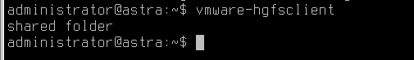
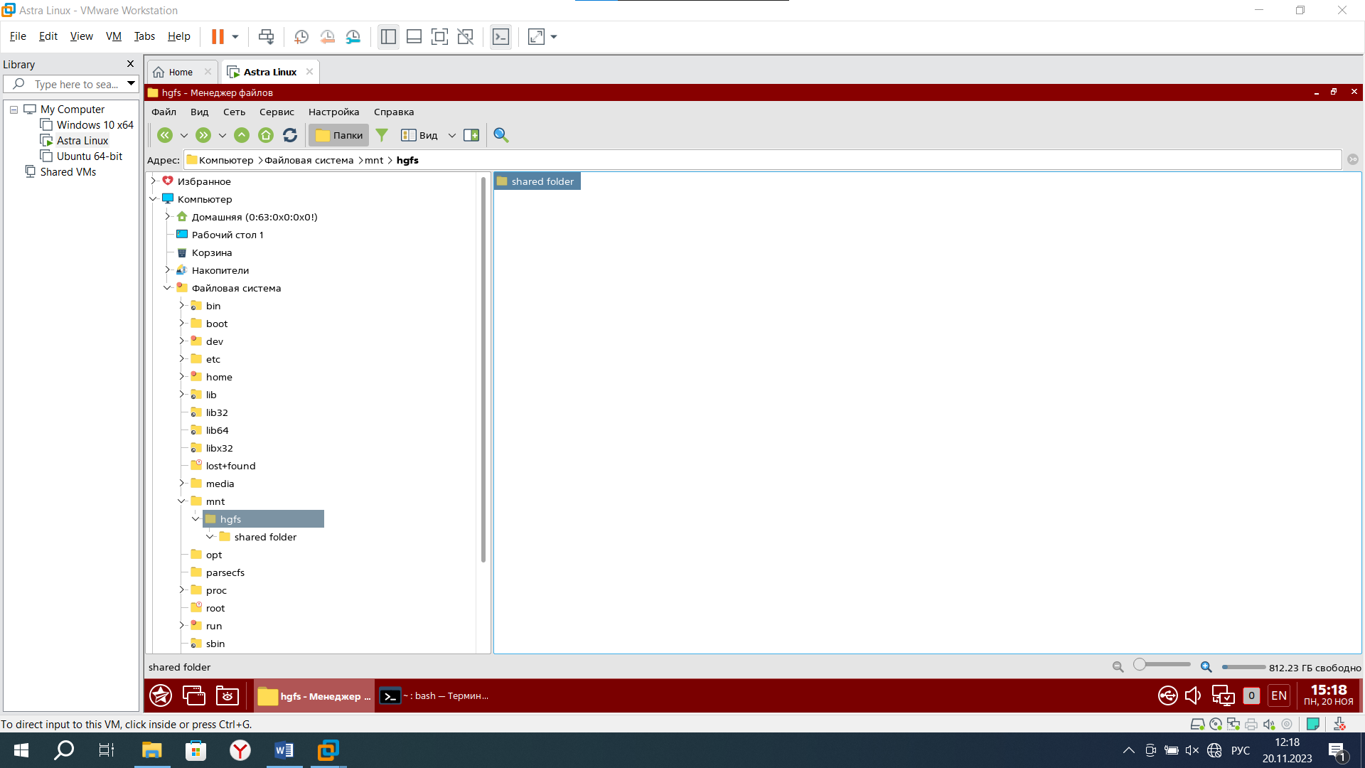
Создание общей папки в ОС на базе Linux
Проверить видна ли наша общая папка можно при помощи команды vmware-hgfsclient, в результате выполнения данной команды должно отобразиться имя нашей общей папки
После этого мы можем зайти в нашу общую папку через командную строку или файловый менеджер
ВГТУ 2023

Slide 7
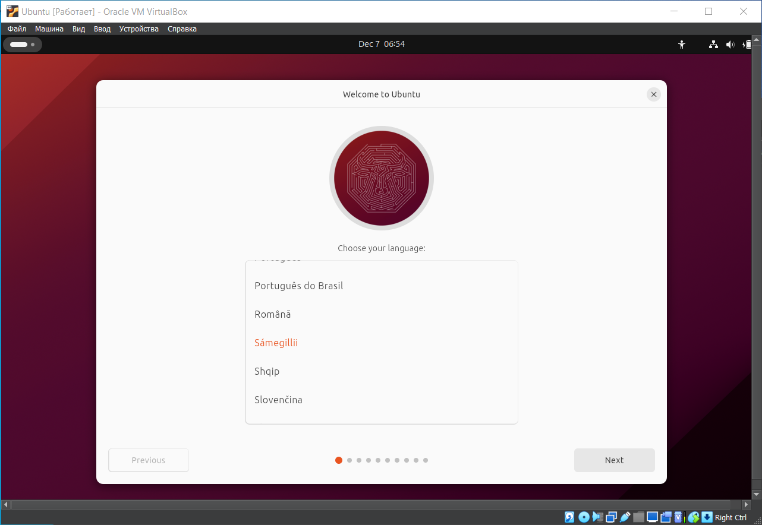
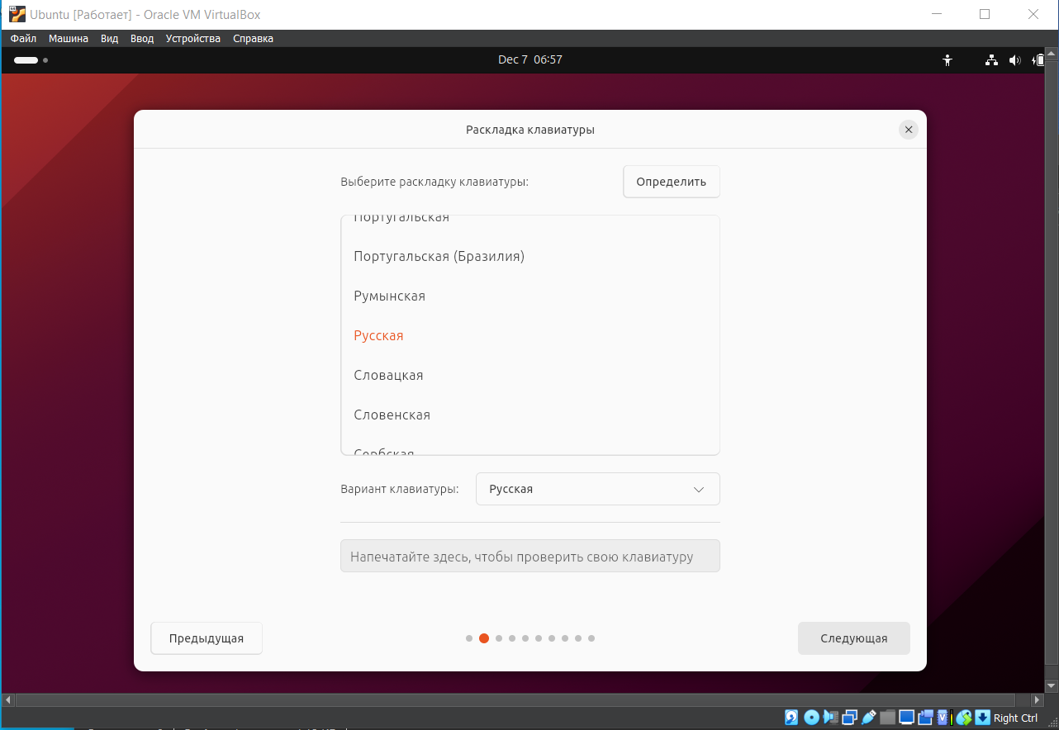
Установка Ubuntu
ВГТУ 2023

Slide 8
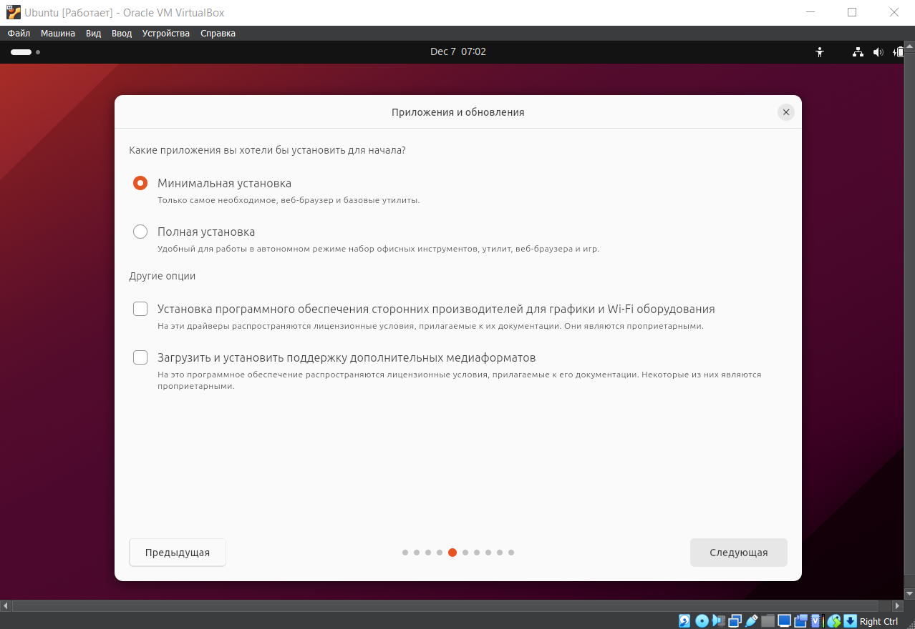
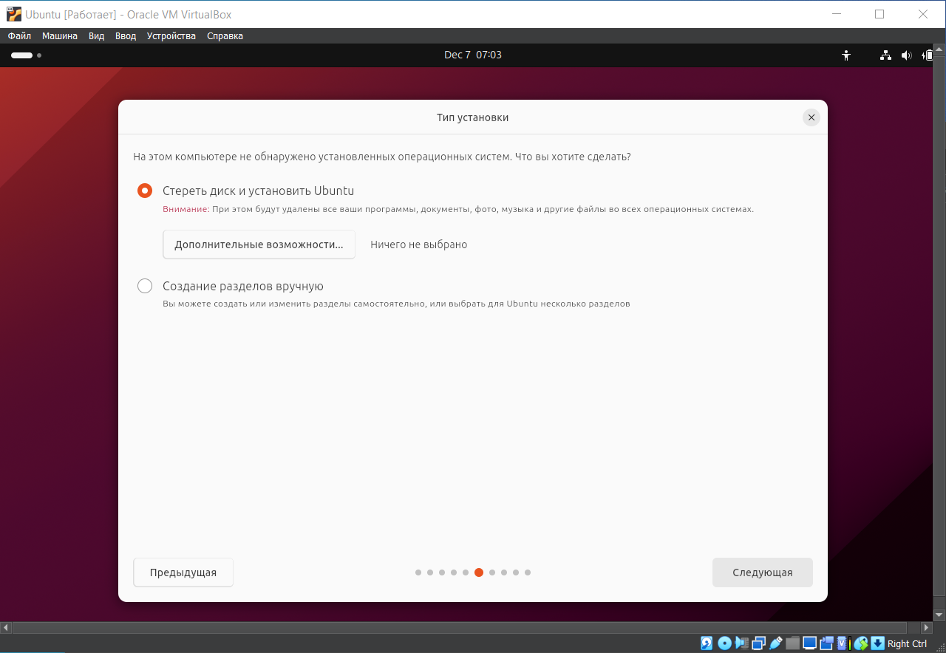
Установка Ubuntu
ВГТУ 2023

Slide 9
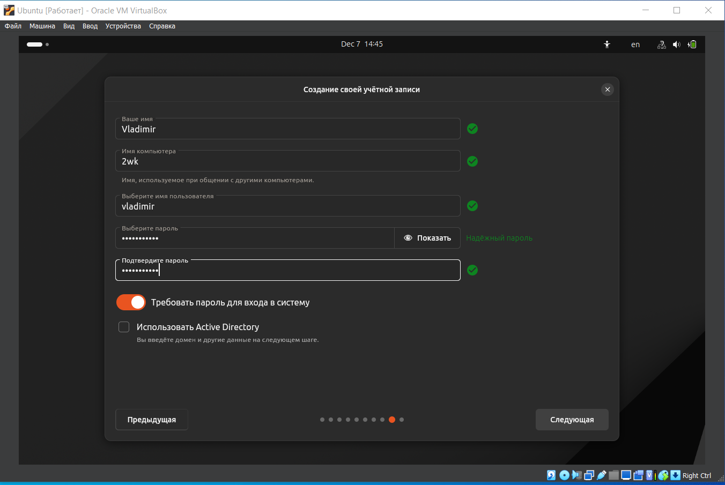
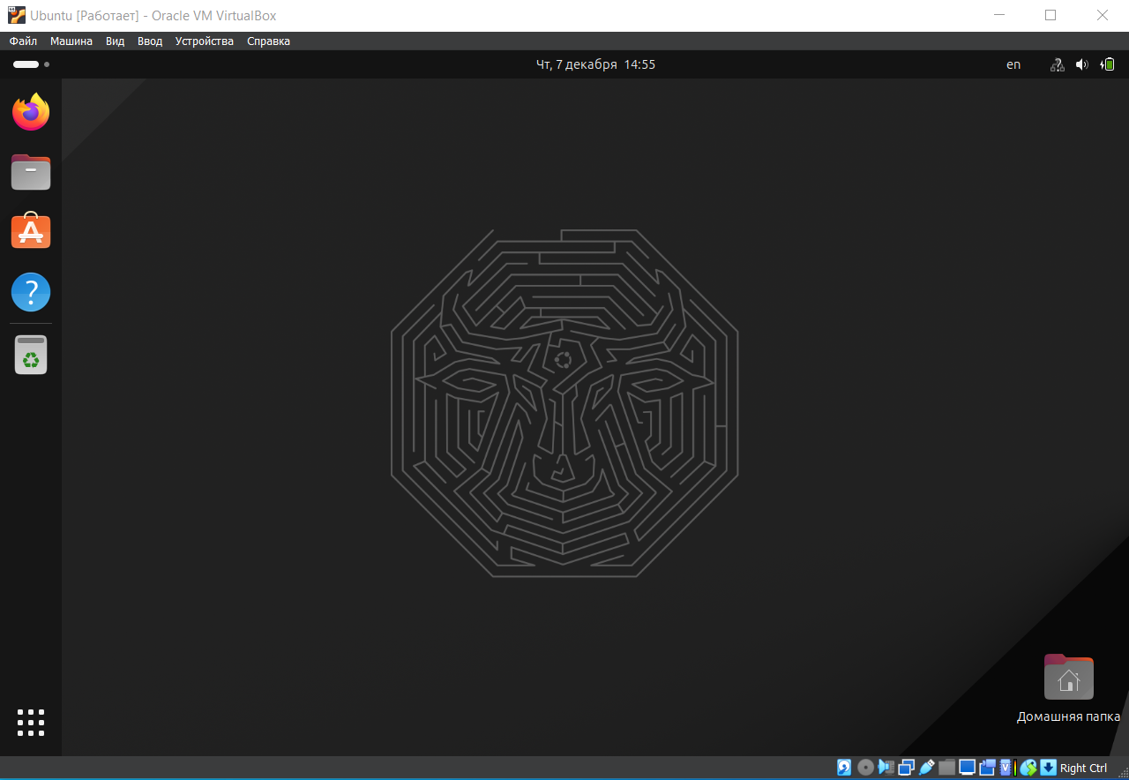
Установка Ubuntu
ВГТУ 2023

Slide 10
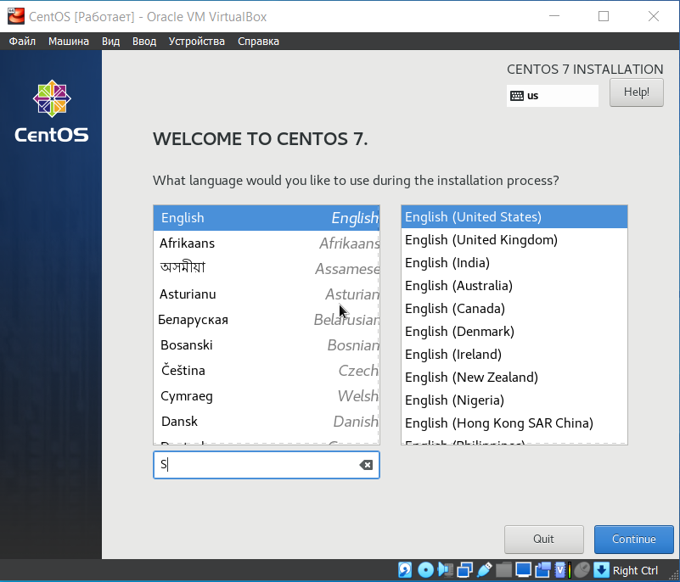
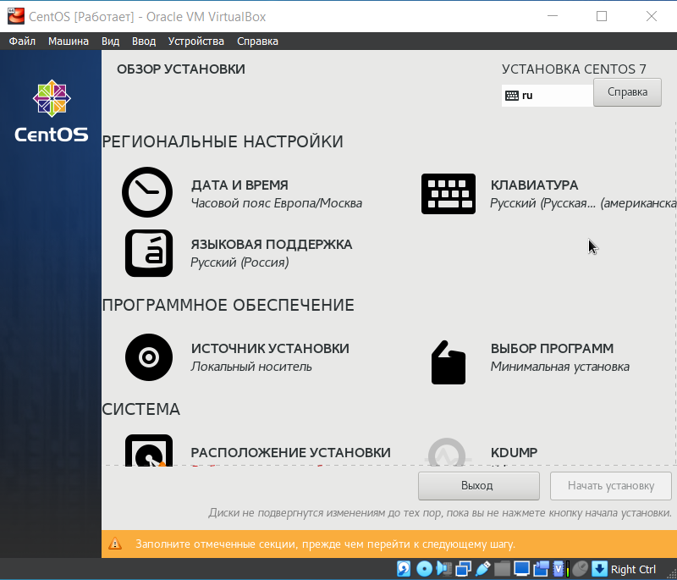
Установка CentOS
ВГТУ 2023

Slide 11
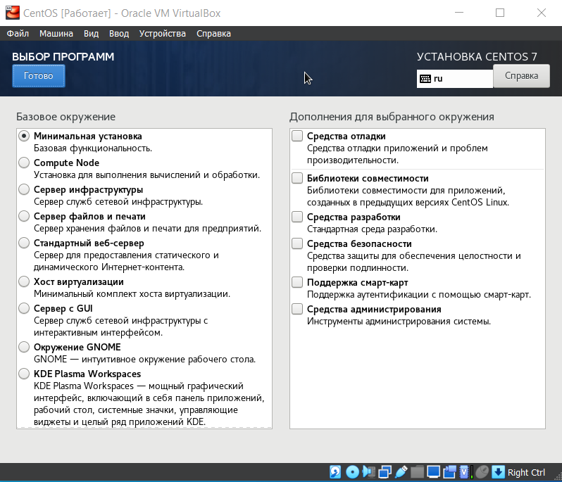
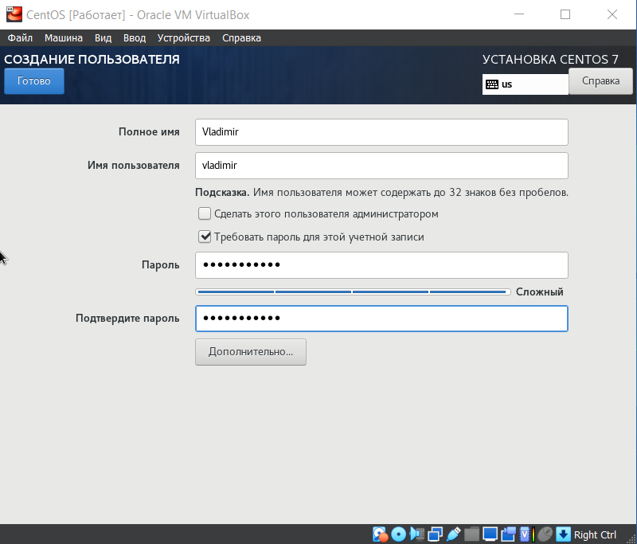
Установка CentOS
ВГТУ 2023

Slide 12
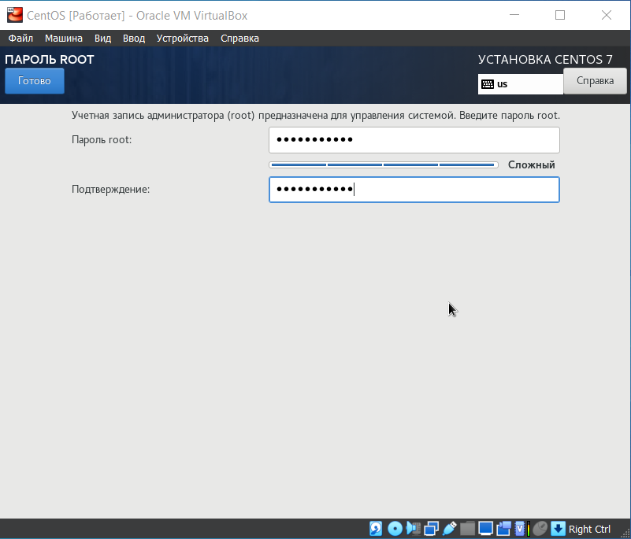
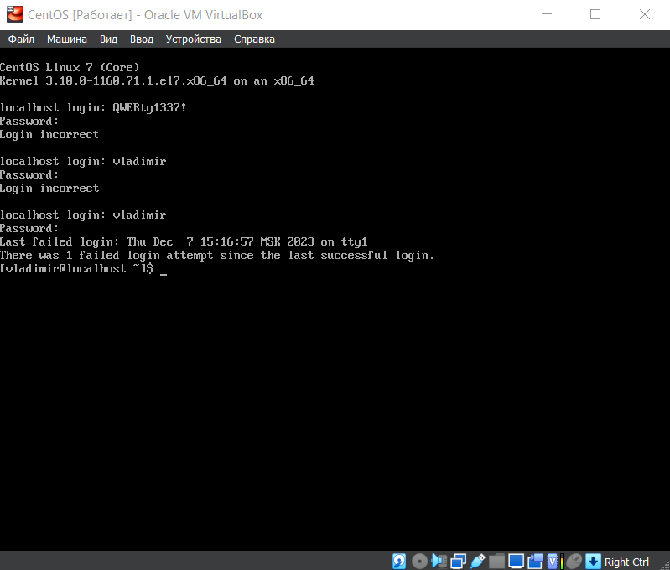
Установка CentOS
ВГТУ 2023

